Slide 1
PROCESSOS DE TRABALHOS E AUTORIZAÇÕES DE TRABALHO
Documentos de Recursos
Kit de Integração de H3SA
Módulo TCT 3.1

Slide 2
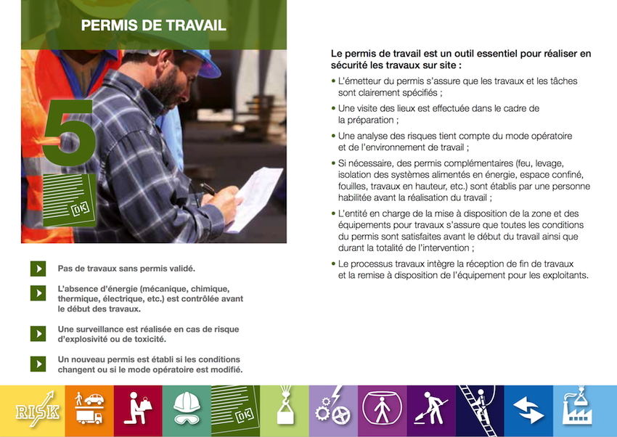

Slide 4
